Slide 1
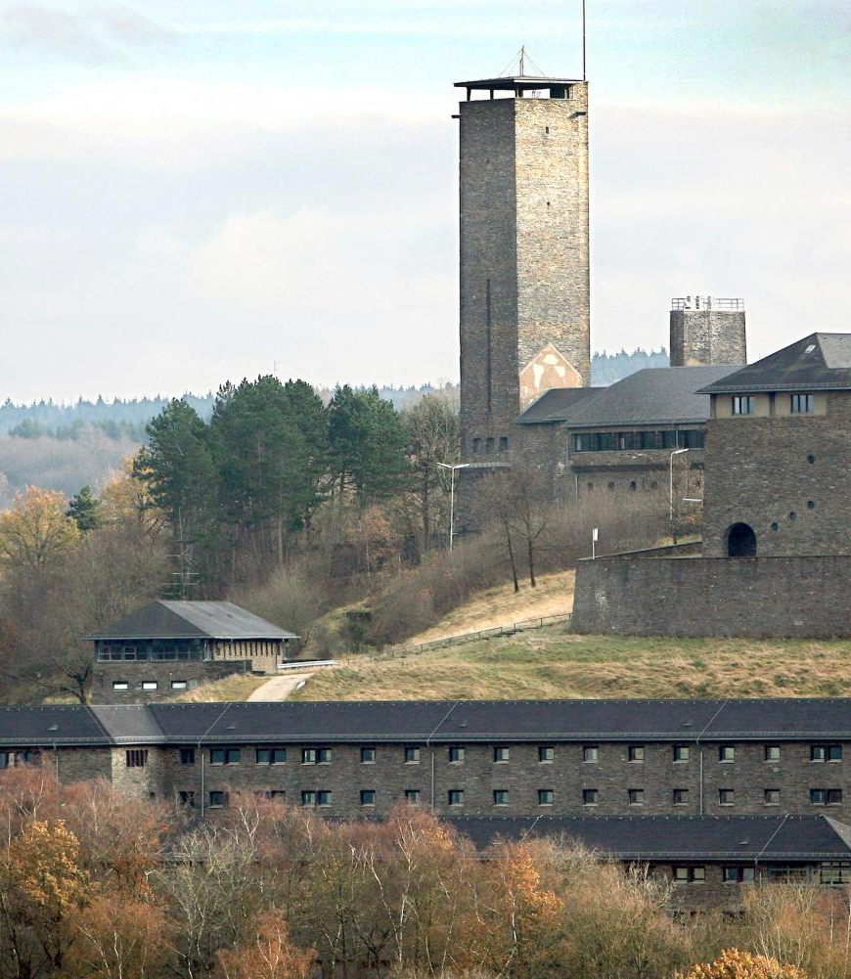
Vogelsang
Eine ehemalige NS Ausbildungsstätte

Slide 2
Inhaltsangabe
Geschichte
Ausbildung auf Vogelsang
Lebensbedingungen auf Vogelsang 1
Lebensbedingungen auf Vogelsang 2

Slide 3
Idealdeutsche

Slide 4
Ausbildung auf Vogelsang
Die Ausbildungskriterien: Abstammungsnachweis bis zum 18.Jahrhundert,man durfte keine körperlichen Beeinträchtigungen haben zum Beispiel eine Brille tragen oder so etwas in der Art,man durfte keine Allergien haben, keine Relligionsangehörigkeit, man musste sportlich sein.
In Mathe musste man ausrechnen wie Raketen fliegen und was diese zerstören würden
Ausserdem musste man berechnen, wie viele Familien mit den Kosten der Regierung, die für körperlich Beeinträchtigte ausgegeben wurden, versorgt werden könnten.

Slide 5
Lebensbedingungen auf Vogelsang
Nicht nur Lehrer konnten die Kinder Befehle erteilen, sondern auch ältere Schüler konnten dies tun. Das bedeutet, dass sie auch Bestrafungen anordnen konnten. Zum Beispiel mussten die Kinder mit der Zahnbürste die Toilette putzen, wenn sie zu spät zum Essen kamen. Ausserdem mussten sie, wenn sie bei einem Mitschüler abgeschrieben haben, mindestens drei Bestrafungen ausgesetzt werden.
Sie durften bei dem nächsten Ausflug nicht dabei sein.
Sie wurden von den Mitschüler mit der eigenen Gürtelschnalle auf den Hintern geschlagen
Den Mitschülern wurde verboten mit dem Abschreiber zu sprechen, er durfte ebenfalls für 14 Tage mit niemandem reden, wenn er dies trotzdem tat wurde noch einmal mit der ersten Strafe angefangen.

Slide 6
Lebensbedingungen auf Vogelsang 2
Ausserdem wurde einem das Bett im Schlaf umgedreht, also musste der Bestrafte mitten in der Nacht sein Bett wieder umdrehen, damit er weiter schlafen konnte.
Beim Bombenalarm mussten sie durch das Schussfeld laufen, um sich im Wald zu verstecken, weil es keinen ausreichend großen Bunker gab. Die Lehrer gingen in einen ausgebauten Kellerraum.
Ihnen wurde beigebracht, dass sie die Elite sind und das alle anderen minderwertiger sind
Sie mussten den ganzen Tag Sport betreiben.

